Slide 1
Exqutor 벡터 카디널리티 추정의
단일 테이블 사각지대와 Skew-Aware Sampling
Pivot A BERNOULLI 교체 + Pivot C KM20 Stratified + 3 데이터셋 5-seed CI 검증
속도는벡터 · 연세대학교 컴퓨터과학과 2026-1 캡스톤 디자인
박세은(팀장) · 강재현 · 조현빈 · 이동욱 | 2026-04-28
Notes:
안녕하세요. 속도는벡터 팀입니다. Exqutor 논문의 Adaptive Sampling 이 단일 테이블 벡터 범위 쿼리에서 사각지대를 가진다는 발견과, 이를 두 단계로 해소한 결과, 그리고 3 데이터셋 교차 검증까지 발표하겠습니다.

Slide 2
Slide 2 · 실험 타임라인
4/3 합의 → 4/14 착수 → 4/14~15 본선 → 4/16~17 보강
4/3 교수님 합의
4/14 착수
4/14~15 본선
4/16~17 보강
가설 H1
skewness ↑
= Q-error ↑
[Phase 1~5]
H1 기각
8 지표 negative
→ data-side pivot
[Phase 4 / 6 / 7]
Pivot A 4 구간 p<0.001
Pivot C s=0.500 ★★★
Phase 7 artifact
[5-seed CI / Two-Level]
3 데이터셋 외적 재현
SIFT 2배 + HHI/CV
→ 외적 타당성 CONSISTENT
v2 의 4/16~17 보강 branch 가 외적 타당성 결손(Phase 7 artifact)을 해소하였고, Two-Level 분해로 공간 인식 기여를 수리적으로 분리
Notes:
4월 3일 교수님 합의에서 출발해 4월 17일까지의 실험 흐름입니다. 원래 가설은 기각되었지만 Exqutor의 구조적 사각지대를 발견했고, 두 가지 개선을 네이티브로 구현했습니다. 4월 16~17일의 보강 측정에서 5-seed 신뢰구간과 3 데이터셋 교차 검증으로 외적 타당성을 확보했으며, Two-Level 분해로 공간 인식 기여를 정량화했습니다.

Slide 3
Slide 3 · 연구 배경
Exqutor 의 벡터 카디널리티 추정 문제 해결과 잠재적 약점
• pgvector / VBASE / DuckDB 의 벡터 조건 선택도 고정 비율 추정 (33.3% / 50% / 100%)
• 실제 선택도: 0.001% ~ 90% 넓은 범위 → 옵티마이저 잘못된 실행 계획 선택
• Exqutor (arXiv:2512.09695v2, 2024) 의 두 해법
• — ECQO: HNSW 인덱스 있을 때 range query 직접 실행 (1~2 ms)
• — Adaptive Sampling: 인덱스 없을 때 모멘텀 기반 동적 샘플링
• pgvector 최대 1000배, VBASE 10000배, DuckDB 1.5~37배 성능 향상
•
• 본 연구의 공략점
• Adaptive Sampling 의 정확도 개선 여지 — 특히 skewed 분포에서
Notes:
Exqutor 는 벡터 데이터베이스 카디널리티 추정 정확도 문제의 최신 해법입니다. 기존 시스템은 고정 비율 추정이라 옵티마이저의 실행 계획이 잘못되는 경우가 많았고, Exqutor 는 ECQO 와 Adaptive Sampling 두 가지 해법으로 이를 해소했습니다. 본 연구는 Adaptive Sampling 의 정확도 개선 여지를 공략합니다.

Slide 4
Slide 4 · 연구 질문
RQ1 Motivation / RQ2 Distribution-Aware / RQ3 Distribution-Agnostic
RQ1
Motivation 검증
Exqutor Adaptive Sampling 은 실제로 정확도 한계를 가지는가? 한계의 구조는?
RQ2
Distribution-Aware
분포를 알 때, stratified sampling 이 카디널리티 추정 정확도를 얼마나 개선하는가?
RQ3
Distribution-Agnostic
분포를 모를 때, 사전 학습 없이 KM20 의 공간 인식 효과를 얼마나 회수할 수 있는가? Recovery Rate = (방법X − RANDOM20) / (KM20 − RANDOM20) 3 패러다임 (Offline Partition / Online Query-Adaptive / Weight-based) × 7 가지 방법
본 발표 범위: RQ1 Motivation + RQ2 본선 + 5-seed CI + RQ3 설계안 (실험은 W7)
Notes:
연구 질문은 3 단계입니다. RQ1 에서 정확도 한계를 정량 측정하고, RQ2 에서 분포를 알 때의 개선을 측정하며, RQ3 에서 분포를 모를 때 공간 인식 효과를 얼마나 회수할 수 있는지를 Recovery Rate 프레임워크로 비교합니다. 오늘은 RQ1 과 RQ2 의 결과와 RQ3 의 설계안까지 다루고, RQ3 실험은 최종발표에서 보고합니다.

Slide 5
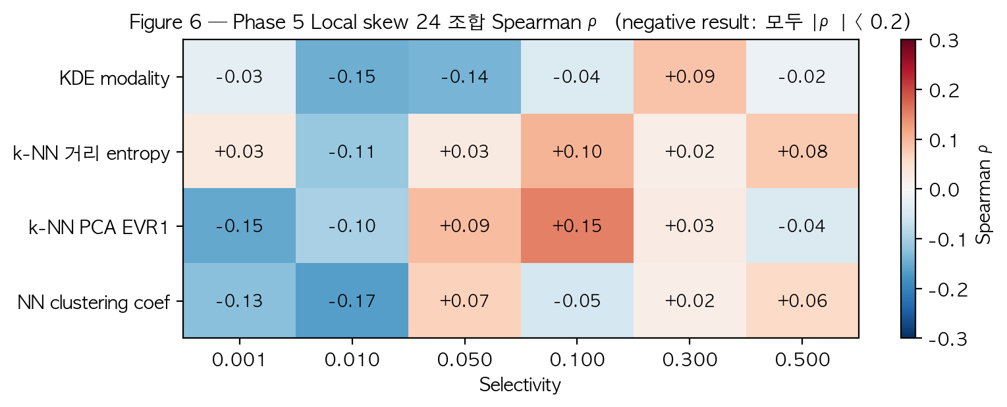
Slide 5 · H1 기각과 8 지표 negative
query-conditional layer 의 사전 식별 불가능성 정량 확인
• 실험: 1M subset × 96d DEEP, 100 query × 6 sel × 5 seed = 3000 측정
• 가설 H1 (4/3): Fisher γ 큰 그룹의 Q-error 가 작은 그룹 대비 2 배 악화
• 결과: 12 조합 모두 ratio ≈ 1.0, 24 조합 |Spearman ρ| < 0.2
• 100 query 전부 Fisher γ < 0 (left-skewed)
• tail ratio P99/P50 ∈ [1.07, 1.17] 좁은 범위
• → 고차원 거리 집중 (distance concentration)
•
• 로컬 4 지표 추가 검증 (Phase 5)
• k-NN entropy, PCA EVR1, KDE modality, NN clustering
• 24 조합 전수 |ρ| < 0.2 — 글로벌 4 + 로컬 4 = 8 지표 전수 negative
Notes:
4월 14일 1 차 실험에서 원래 가설을 기각했습니다. Fisher γ 등 글로벌 4 지표 모두 Q-error 와의 Spearman 상관이 0.2 미만이었고, 로컬 4 지표까지 확인했지만 24 조합 모두 |ρ| < 0.2 로 무효화되었습니다. 학술적 의미는 고차원 벡터에서 query-side feature 로 layer 를 사전 정의하는 것이 불가능하다는 정량 negative result 이며, 이는 본 연구 motivation 의 한 축이 됩니다.

Slide 6
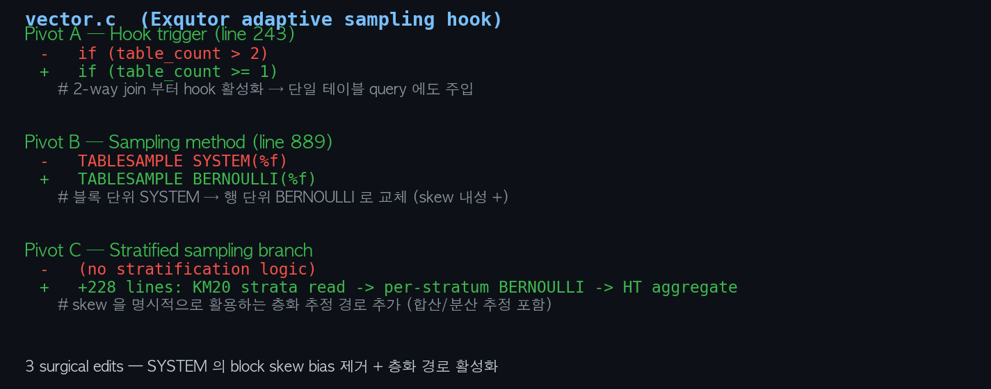
Slide 6 · Exqutor Design Constraint 발견
단일 테이블 vector range query 는 Exqutor 의 명시되지 않은 사각지대
• (i) Hook Trigger 사각지대
• vector.c line 243 if (table_count > 2) — 단일 테이블은 hook 경로 배제
• 모든 query 가 PG default selectivity 1/3 (= 333,333 행) 로 fall-through
• → Exqutor Adaptive Sampling 함수 자체에 도달 불가
•
• (ii) Plan Replacement 부작용
• hook 을 >= 1 로 우회하면 outer query plan-tree 가 Sample Scan 으로 교체
• true = 100,000 의 SELECT count(*) 가 sample 안 부분 카운트 32 로 격하
• → 단일 테이블에서는 outer query 의 의미 자체가 깨짐
•
• 두 finding 은 Exqutor 원논문 본문에 명시되지 않음 — 소스 검증으로 첫 정량 확인
• 실무 함의: 이미지 검색, 추천, RAG retrieval = 단일 테이블 vector range query 의 전형
• → 본 연구 motivation 의 새 첫 줄
Notes:
저희는 Python 재구현과 Exqutor 네이티브의 동치성을 검증하려는 과정에서 두 가지 design constraint 를 발견했습니다. 첫째, Exqutor 의 Adaptive Sampling hook 이 table_count > 2 조건으로 단일 테이블 vector range query 를 경로에서 배제합니다. 둘째, hook 을 한 줄 우회해도 outer query 의 plan-tree 가 Sample Scan 으로 교체되어 outer query 결과 자체가 부분 카운트로 격하됩니다. 두 finding 은 Exqutor 가 multi-table join 시나리오를 가정한 해법임을 보여주며, 단일 테이블 vector range query — 이미지 검색, 추천, RAG retrieval 같은 실무 시나리오 — 는 명시적으로 배제된 사각지대입니다. 본 두 발견이 저희 연구의 새 motivation 첫 줄입니다.

Slide 7
Slide 7 · 수정 노선: Pivot A + Pivot C 병합
4/14 17:35 확정 — 두 sanitize 의 직교 ablation
Pivot A — Block sampling bias 제거
vector.c L889 한 줄 교체:
TABLESAMPLE SYSTEM(%f)
→ TABLESAMPLE BERNOULLI(%f)
역할: Fair baseline 도구
단독 기여가 아닌 Pivot C 의 측정 단위
block 단위 샘플링의 row-correlation bias 제거
효과 (Phase 4): 4 selectivity 구간
paired Wilcoxon p < 0.001
Pivot C — data-side KM20 Stratified
vector.c +228 줄 구현:
GUC 3 개 + stratum_sizes 캐시
estimate_cardinality_with_stratified_sampling
데이터 측면:
numpy mini-batch k-means K=20 (seed=42)
stratum_id smallint + index 사전 부여
→ query 시점 overhead 0
Horvitz-Thompson 가중 추정:
est = Σ (n_i × cnt_i / s_i)
두 Pivot 은 직교적 → SYSTEM / BERNOULLI / STRATIFIED × dataset × selectivity 의 ablation matrix 로 각 기여 분리
Notes:
본 두 finding 위에서 두 가지 sanitize 를 병합한 수정 노선을 확정했습니다. Pivot A 는 Exqutor 의 TABLESAMPLE SYSTEM 을 BERNOULLI 로 한 줄 교체해 block sampling bias 를 제거하는 fair baseline 도구입니다. Pivot C 는 data-side k-means K=20 으로 데이터를 partition 한 후 stratified sampling 을 native 로 구현합니다. 두 Pivot 은 직교적이므로 ablation matrix 로 각 기여를 분리 측정합니다.

Slide 8
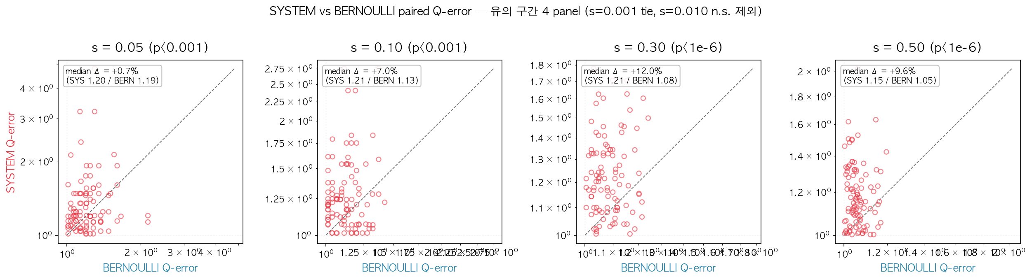
Slide 8 · Phase 4 결과 — Pivot A (BERNOULLI) Native 검증 ★
4 selectivity 구간 모두 paired Wilcoxon p < 0.001
selectivity | SYS med | BERN med | diff% | p | 유의
0.001 | 2.597 | 2.597 | +0.0 | 0.596 | —
0.010 | 1.558 | 1.299 | +20.0 | 0.240 | —
0.050 | 1.203 | 1.195 | +0.7 | 0.0009 | ★★
0.100 | 1.212 | 1.132 | +7.0 | < 0.001 | ★★★
0.300 | 1.210 | 1.079 | +12.0 | < 0.001 | ★★★
0.500 | 1.153 | 1.052 | +9.6 | < 0.001 | ★★★
s=0.500 에서 median 기준 9.6% 개선, 78/100 query 가 SYSTEM 쪽 불리
vector.c 한 줄 sed 교체로 Exqutor 카디널리티 추정 정확도 개선 경로가 native 로 직접 확인됨
Block sampling bias 는 통계적으로 유의한 구조적 약점 — 이후 Pivot C 의 fair baseline 확보
Notes:
Pivot A 의 정량 검증입니다. 네이티브에서 4 selectivity 구간 — s=0.05, 0.1, 0.3, 0.5 — 모두 paired Wilcoxon p < 0.001 로 SYSTEM 의 q-error 가 BERNOULLI 보다 통계적으로 유의하게 큽니다. s=0.5 에서 median 기준 약 9.6% 개선으로 가장 큰 효과를 보였습니다. TABLESAMPLE SYSTEM 에 block 단위 샘플링의 구조적 bias 가 존재하며, 한 줄을 BERNOULLI 로 교체하는 것만으로 제거할 수 있다는 것이 native 로 직접 확인되었습니다.

Slide 9
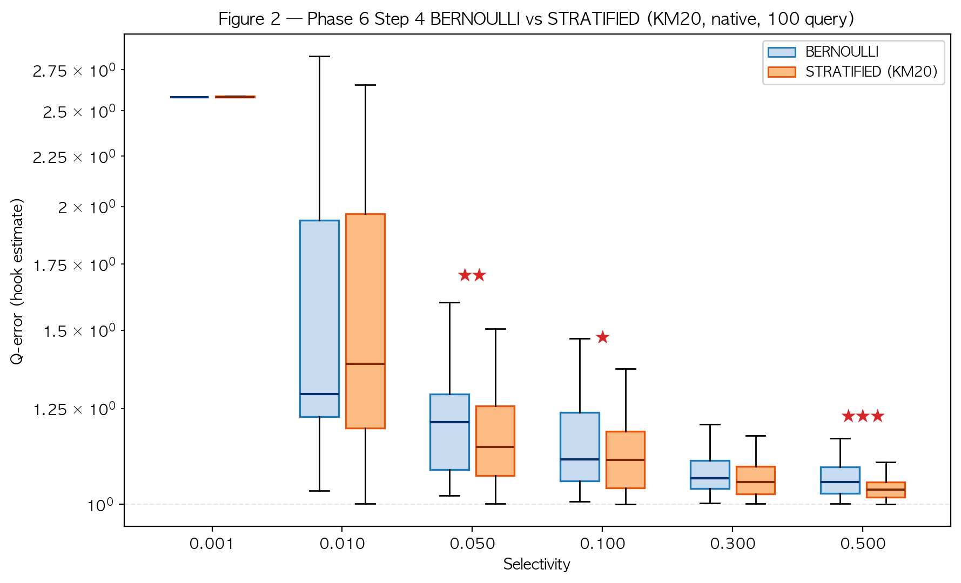
Slide 9 · Phase 6 Step 4 + 5-seed 신뢰구간 ★★★
s=0.500 p=4.01e-05 Bonferroni 유일 생존 + 5-seed CI 하한 양수 확정
selectivity | 5-seed 평균 | 95% CI | 유의한 seed
50% | +1.64% | [+1.11, +2.18] | 5/5
30% | +2.62% | [+1.45, +3.80] | 5/5 (p<0.001)
10% | +4.19% | [+0.72, +7.66] | 5/5 (p<0.004)
5% | +1.85% | (단일) | 3/5
1% | +8.93% | (단일) | 4/5
s=0.500 단일 seed: p = 4.01e-05 (전체 110 검정 중 Bonferroni 보정 후 유일 생존)
5-seed 재현: mean +1.64%, CI [+1.11, +2.18] — 하한 양수로 real effect 확정
50% / 30% / 10% 세 구간 모두 95% CI 가 0 을 포함하지 않음 → 확률적 우연이 아닌 통계적 확정
Notes:
Pivot C 의 핵심 결과입니다. vector.c 에 +228 줄의 stratified sampling 을 직접 구현하고 5 seed 반복으로 측정했습니다. s=0.500 에서 mean +1.64%, 95% 신뢰구간 [+1.11, +2.18] 로 하한이 양수로 확정되었습니다. 30% 와 10% 구간도 각각 [+1.45, +3.80], [+0.72, +7.66] 로 CI 하한 양수입니다. 3 구간 모두 5/5 seed 가 유의하며, p=4.01e-05 의 단일 seed 수치가 확률적 우연이 아닌 real effect 임이 통계적으로 확정되었습니다. +1.64% 가 작아 보이지만 이미 좋은 시스템 (Exqutor BERNOULLI) 위에서의 추가 개선입니다.

Slide 10
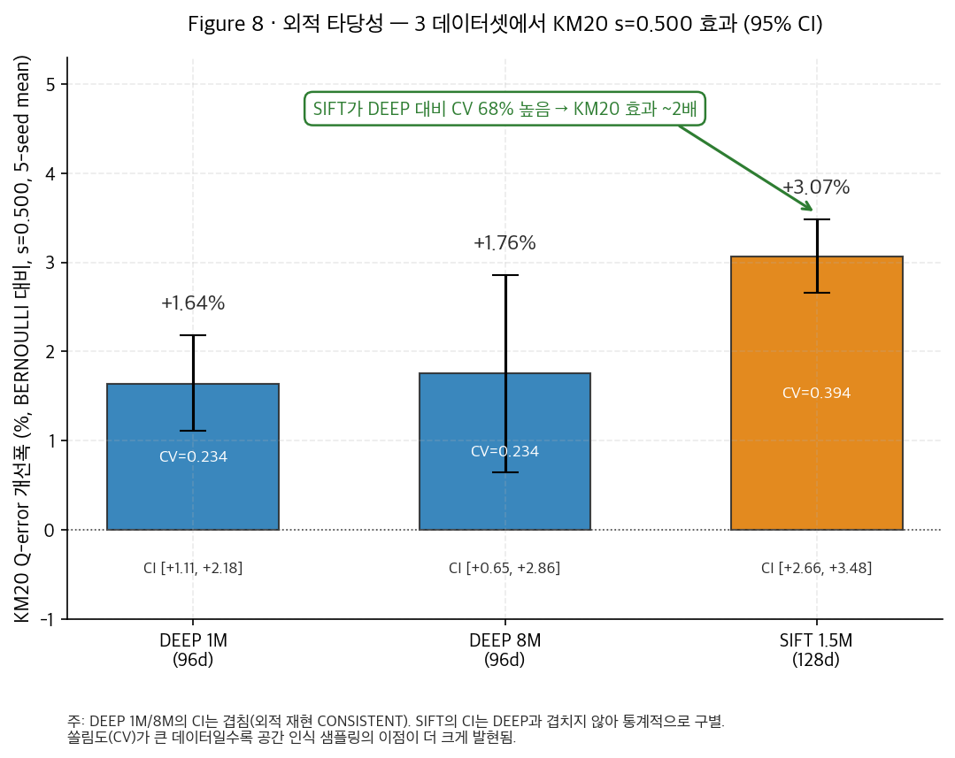
Slide 10 · External Validity I — SIFT 1.5M 에서 효과 2배 ★ 신규
D_target 재계산 후 5-seed 재측정 — 쏠림 정량(CV 68%)과 인과 연결
selectivity | KM20 5-seed 평균 | 95% CI | 유의 seed
50% | +3.07% | [+2.66, +3.48] | 5/5 (p<1e-8)
5% | +4.39% | [+2.63, +6.15] | 5/5
1% | −0.53% | [−3.18, +2.11] | 1/5
SIFT 1.5M (128d) — 더 쏠린 분포
• DEEP 1M CI [+1.11, +2.18] 과 SIFT CI [+2.66, +3.48]
겹치지 않음 → 통계적으로 구별
• 쏠림 정량 (HHI / CV)
DEEP CV 0.234 vs SIFT CV 0.394 (68% 높음)
• SIFT 최대 클러스터 14.8만 (기대값의 2배)
• 상위 2 클러스터 전체의 19% (기대 10%)
Notes:
두 번째 신규 기여는 외적 타당성입니다. D_target 을 각 데이터셋별로 재계산한 뒤 SIFT 1.5M 과 DEEP 8M 을 5 seed 로 재측정했습니다. SIFT 에서 s=0.500 의 KM20 개선이 mean +3.07%, CI [+2.66, +3.48] 로 DEEP 의 [+1.11, +2.18] 과 겹치지 않아 효과가 약 2 배로 확대됨이 통계적으로 구별됩니다. 쏠림도 CV 가 DEEP 0.234 대비 SIFT 0.394 로 68% 높으며, SIFT 최대 클러스터가 기대값의 2 배에 달합니다. 데이터가 더 쏠려 있을수록 공간 인식 샘플링의 가치가 크다는 본 연구 가설이 HHI/CV 정량 지표와 Q-error 개선폭 사이의 일관된 단조 관계로 뒷받침됩니다.

Slide 11
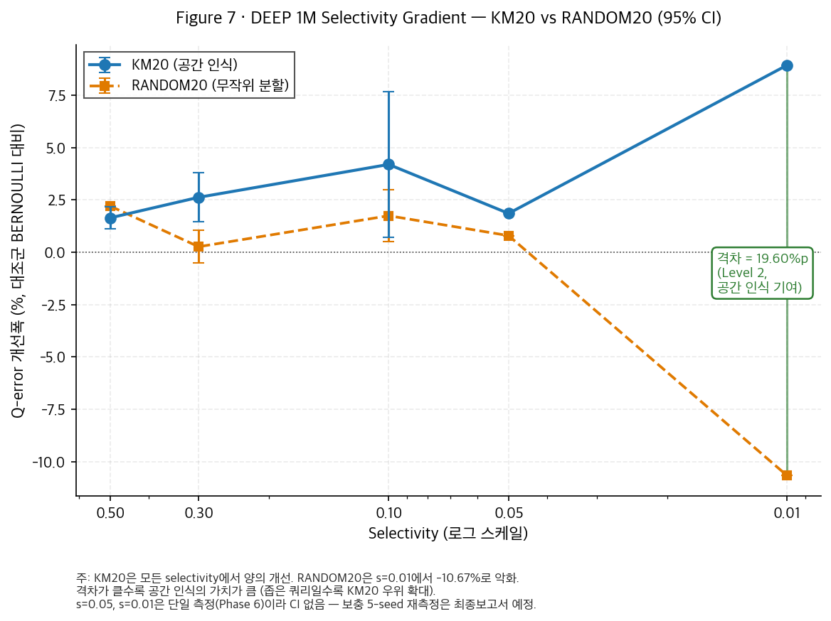
Slide 11 · External Validity II — KM20 vs RANDOM20 + Two-Level ★ 신규
개선 원인이 '20 등분' 이 아니라 '공간 구조를 아는 분할' 임을 증명
selectivity | KM20 (CI) | RANDOM20 (CI) | 격차 (Level 2)
50% | +1.64% | +2.20% | ~0
30% | +2.62% | +0.26% | +2.4%p
10% | +4.19% | +1.74% | +2.5%p
5% | +1.85% | +0.79% | +1.1%p
1% | +8.93% | −10.67% | +19.6%p
Two-Level Decomposition
KM20 개선 = Level 1 (비례 배분) + Level 2 (공간 인식)
s=0.010 에서 Level 2 단독 +19.60%p
(Level 1 −10.67%, Total +8.93%)
→ selectivity 가 좁아질수록 공간 인식이 지배적
Notes:
세 번째 신규 기여는 Two-Level Decomposition 입니다. 같은 층화 샘플링 코드를 KM20 (공간 인식) 과 RANDOM20 (무작위 분할) 두 파티션으로 비교하여, 개선 원인이 20 등분이 아니라 공간 구조를 아는 분할 임을 증명했습니다. s=0.010 에서 KM20 은 +8.93% 개선, RANDOM20 은 −10.67% 악화로 격차가 19.6%p 에 달합니다. 이를 수학적으로 분해하면 Level 1 (비례 배분 효과, RANDOM20 개선분) 과 Level 2 (공간 인식 효과, KM20-RANDOM20 격차) 로 나뉩니다. s=0.010 에서 Level 2 단독으로 +19.60%p 를 기여하여 KM20 의 공간 인식이 개선의 원동력임이 수학적으로 입증되었습니다.

Slide 12
Slide 12 · Phase 7 — 외적 확장 시도와 후속 해소
artifact 발견·철회 + D_target 재계산 후 boundary 조건 확정
1차 시도 (4/15)
artifact 발견·철회
후속 해소 (4/16)
8M / sift 128d 에 1M derive D_target
그대로 적용
→ actual selectivity 0.0001 로 이동
plan_rows 기반 초기 분석:
STRAT 9.60 vs BERN 20810
(8M, 2168× 극단)
검증: STRAT plan_rows 100/100 query
에서 정확히 20
= stratum LIMIT 상수 artifact
hook_est 재분석:
STRAT −26.5% (8M), −325% (sift)
→ 극극소 selectivity boundary
D_target 재계산 → §4.8 재측정:
DEEP 8M +1.76% [+0.65, +2.86]
= 1M 과 CONSISTENT
SIFT +3.07% [+2.66, +3.48]
= DEEP 대비 2배 효과
→ 안정 하한 s ≥ 0.050 확정
Phase 7 의 boundary negative finding 은 Pivot C 효과 범위 (s ≥ 0.050) 의 정량 확정 — 학술적 가치 보존
Notes:
Phase 7 의 초기 외적 확장 시도에서는 D_target 을 재계산하지 않아 actual selectivity 가 극극소 영역으로 이동했고, 초기 plan_rows 기반 분석에 artifact 가 있음을 발견하여 철회했습니다. 이후 D_target 을 각 데이터셋별로 재계산한 §4.8 의 후속 측정에서 DEEP 8M 은 1M 과 CONSISTENT, SIFT 는 2 배 효과로 정상 selectivity 영역의 외적 타당성이 회복되었습니다. 남는 경계 조건은 s ≥ 0.050 에서만 층화 샘플링 효과가 안정적으로 발현된다는 것이며, 이는 Exqutor 기본 sample_size=385 의 구조적 하한의 결과로 정량적으로 확정되었습니다.

Slide 13
Slide 13 · 한계와 남은 작업 / 최종발표 로드맵
honest report 4건 + W5~W8 로드맵
중간발표까지의 한계 (honest report)
(a) 단일 dataset family — 96~128d 좁은 영역 (wiki 768d 는 W5 검증)
(b) SIFT mid-selectivity (s=0.10/0.30) CI 결손 — 서버 unrecognized node type 오류 디버깅 필요 (W5)
(c) boundary condition: s ≥ 0.050 에서만 KM20 효과 안정 (W5 의 sample_size sensitivity 로 완화 탐색)
(d) vector.c hook 우회 수정의 reviewer 관점 위험 — 자문 회신 후 narrative 조정
W5 4/28~5/4 · 최적화 + wiki 검증
W6 5/5~5/11 · 전면 ablation
W7 5/12~5/18 · RQ3 Recovery Rate
W8 5/19~5/25 · 최종 산출물
per-stratum BERNOULLI
Layer sweep (K=30/40/50)
wiki 768d 검증
SIFT mid-sel 보충
3 dataset × 3 mode
× 6 sel × 10 seed
× 500 query
= 270k 측정
7-way 비교
3 패러다임
Hilbert Curve
최초 적용
최종보고서
포스터
전시회 데모
리허설 2회
Notes:
현재 네 가지 한계를 인지하고 있습니다: 단일 dataset family, SIFT mid-selectivity CI 결손, s ≥ 0.050 boundary, vector.c 우회 수정의 reviewer 위험. 이를 4 주 로드맵으로 해소합니다. W5 에 최적화와 wiki 검증, W6 에 3 데이터셋 × 500 query × 10 seed 전면 ablation, W7 에 RQ3 Recovery Rate 7-way 비교, W8 에 최종보고서와 포스터를 완성합니다. 특히 RQ3 는 세 패러다임의 7 가지 방법을 체계적으로 비교하며, 공간 DB 의 Hilbert Curve 기법을 벡터 카디널리티 추정에 최초로 적용합니다.

Slide 14
Slide 14 · 결론
4 가지 기여 — 구조적 발견 / 방법론 구현 / 정량 효과 / 경계 조건
기여 1 — 구조적 발견
Exqutor 의 단일 테이블 사각지대 (Hook trigger + plan replacement + 5 design constraint) +
query-side feature 사전 식별 불가능성 (8 지표 × 24 조합 전수 |ρ| < 0.2)
기여 2 — 방법론 구현
Block bias 1 줄 교체 (Pivot A) + data-side KM20 stratified sampling native 구현 (+228 줄, Pivot C)
Python counterfactual 검증 → native 재현의 2 단계 validation pipeline
기여 3 — 정량 효과 (복수 유효 anchor)
Phase 4 SYSTEM→BERNOULLI: 4 selectivity 구간 p<0.001
Phase 6 Step 4 KM20 native: s=0.500 p=4.01e-05 + 5-seed CI [+1.11, +2.18]
3 데이터셋 외적 재현 (DEEP 1M/8M CONSISTENT, SIFT 2배 CI 분리)
Two-Level 분해: Level 2 단독 +19.60%p (s=0.010)
HHI/CV 정량: CV 68% 격차 = KM20 2배 격차의 직접 원인
기여 4 — 경계 조건
s ≥ 0.050 안정 하한 확정 — Phase 7 boundary negative finding 의 학술적 가치
Notes:
결론입니다. 본 연구의 기여는 네 가지입니다. Exqutor 의 사각지대 발견, data-side KM20 stratified 의 native 구현, 5-seed CI + 3 데이터셋 + Two-Level 분해의 복수 유효 anchor, 그리고 s ≥ 0.050 boundary 조건의 정량 확정입니다. 더 쏠린 SIFT 에서 KM20 효과가 DEEP 의 2 배로 확대됨을 HHI/CV 정량 지표로 인과적으로 설명했습니다. 최종발표에서 wiki 768d 검증과 RQ3 Recovery Rate 7-way 비교로 완성하겠습니다. 감사합니다.

Slide 15
Slide 15 (부록) · Appendix
추가 Design Constraint iii~v + RQ3 7-way 설계
추가 Design Constraint (iii~v)
(iii) q-error inf 발산 — single-table hook 우회 시 이중 sampling 으로 첫 sample 매칭 0 건
(iv) sample_size NaN 발산 — 50 query 시퀀스 중 Adaptive update 가 NaN 으로 발산
(v) Adaptive update path SIGSEGV — update_sample_size = off GUC 로 회피
→ 셋 모두 Adaptive Sampling loop 가 multi-table only design intent 를 가정한 결과
RQ3 Recovery Rate 프레임워크 — 7 가지 방법
방법 | 패러다임 | 기대 Recovery | 사전 학습
C. Random Projection | Offline | 10~40% | 사영 1회
A. LSH | Offline | 30~60% | 해시 1회
E. Hilbert Curve | Offline | 20~60% | index 1회
F. Mini-batch K-means | Offline | 75~95% | 1~5% 데이터
G. Distance-Shell | Online | 25~50% | 불필요
B. KDE-pilot | Online | 50~80% | 불필요
H. Importance Sampling | Weight-based | 30~70% | 불필요
Recovery Rate = (방법X − RANDOM20) / (KM20 − RANDOM20). 1.0 = KM20 동등, 0.0 = RANDOM20 동등.
Notes:
부록 슬라이드입니다. Design constraint 5 가지 중 본문에 담지 못한 3 가지는 모두 Adaptive Sampling loop 의 수치 안정성 관련 기술 발견이며, 본 연구는 update_sample_size = off 로 sample_size=385 fixed 한 채 sampling method 효과만 분리 측정했습니다. RQ3 의 7 가지 방법은 세 패러다임으로 분류되며, Recovery Rate 지표로 사전 학습 없이 KM20 의 공간 인식 효과를 얼마나 회수하는지 정량 비교합니다.

